Slide 1
Správa systému MS Windows II
Jaro 2017
Neworking
DHCP

Slide 2
Související předměty na FI
PV210 Bezpečnostní analýza síťového provozu
PA151 Soudobé počítačové sítě
PV169 Základy přenosu dat
PB156 Počítačové sítě
PA160 Počítačové sítě a jejich aplikace II
PV233 Počítačové sítě a směrovací protokoly
PV183 Technologie počítačových sítí
PV234 Přepínání v LAN, bezdrátové sítě a rozsáhlé sítě

Slide 3
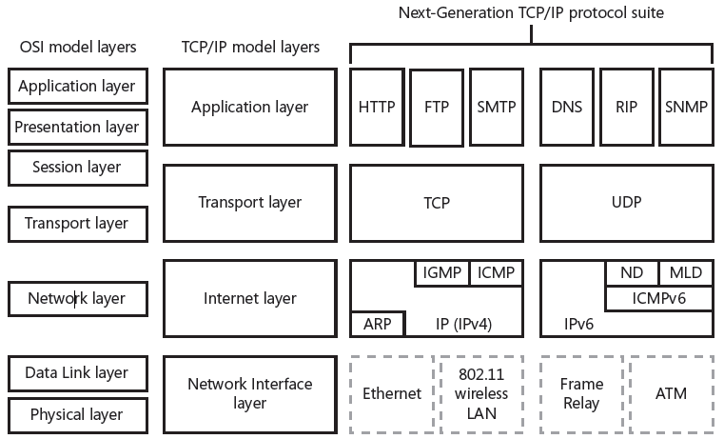
Znáte z…
Notes:
Nahlížejte na to jako na analogii výrobní linky
--
Data Link Layer – Spojení mezi dvěma sousedními systémy (jedním segmentem sítě, lokální doručení). Komunikace mezi sítěmi řeší vyšší vrstvy. Řízení přístupu k médiu. Switche, Huby operují na této vrstvě (přepínače a rozbočovače). Předměty Staudek, Pelikán. Komunikace pomoci pevne staticke adressy.
Internet Layer – směrování adresování (globální), komunikace mezi segmenty sítě (mezi nesousedícími). IP protokol, IP adresa. Na této vrstvě pracují směrovače

Slide 4
IPv4 adresace
IPv4 adresa je 32 bitové číslo
Obvykle zapisováno jako 4 dekadická čísla (každé číslo reprezentuje 1 oktet – 8 bitů) oddělená tečkou
Např. 192.168.23.245 v binárním zápise vypadá: 11000000 10101000 00010111 11110101
Dvě části IPv4 adresy
Network ID (síť)
Host ID (uzel)

Slide 5
IPv4 adresace 2
128 | 64 | 32 | 16 | 8 | 4 | 2 | 1
0 | 0 | 0 | 0 | 0 | 1 | 1 | 1
128 | 64 | 32 | 16 | 8 | 4 | 2 | 1
1 | 0 | 1 | 0 | 0 | 1 | 1 | 0
128 | 64 | 32 | 16 | 8 | 4 | 2 | 1
1 | 1 | 1 | 1 | 1 | 1 | 1 | 1
128 | 64 | 32 | 16 | 8 | 4 | 2 | 1
1 | 0 | 0 | 0 | 0 | 0 | 0 | 0

Slide 6
IPv4 adresace 3
Network
Host
Subnet Mask (maska sítě)
která část IP adresy označuje síť
Network ID: pro 192.168.23.245/16 = 192.168.0.0
Jiný zápis masky: 255.255.0.0 = IP/16 (počet bitů zleva)
192 . 168 . 23 . 245
192 . 168 . 23 . 245
255 . 255 . 0 . 0
255 . 255 . 255 . 0
192 |  |  |  |  |  |  |  | 168 |  |  |  |  |  |  |  | 23 |  |  |  |  |  |  |  | 245
1 | 1 | 0 | 0 | 0 | 0 | 0 | 0 | 1 | 0 | 1 | 0 | 1 | 0 | 0 | 0 | 0 | 0 | 0 | 1 | 0 | 1 | 1 | 1 | 1 | 1 | 1 | 1 | 0 | 1 | 0 | 1
1 | 1 | 1 | 1 | 1 | 1 | 1 | 1 | 1 | 1 | 1 | 1 | 1 | 1 | 1 | 1 | 0 | 0 | 0 | 0 | 0 | 0 | 0 | 0 | 0 | 0 | 0 | 0 | 0 | 0 | 0 | 0
Notes:
Ačkoliv je adresa unikátní, nemůže být přidělena úplně náhodně – chyběl by způsob jak ji najít. Musela by existovat databáze všech IP a způsobů jak se ke všem IP dostat – navíc se musí dynamicky aktualizovat…

Slide 7
IPv4 adresace 4
IP: 192.168.159.245/18 (maska 255.255.192.0)
Network ID: 192.168.128.0
Binárně reprezentovaná IP [AND] maska
[AND] = Bitový součin
192 |  |  |  |  |  |  |  | 168 |  |  |  |  |  |  |  | 159 |  |  |  |  |  |  |  | 245
1 | 1 | 0 | 0 | 0 | 0 | 0 | 0 | 1 | 0 | 1 | 0 | 1 | 0 | 0 | 0 | 1 | 0 | 0 | 1 | 1 | 1 | 1 | 1 | 1 | 1 | 1 | 1 | 0 | 1 | 0 | 1
1 | 1 | 1 | 1 | 1 | 1 | 1 | 1 | 1 | 1 | 1 | 1 | 1 | 1 | 1 | 1 | 1 | 1 | 0 | 0 | 0 | 0 | 0 | 0 | 0 | 0 | 0 | 0 | 0 | 0 | 0 | 0
255 |  |  |  |  |  |  |  | 255 |  |  |  |  |  |  |  | 192 |  |  |  |  |  |  |  | 0

Slide 8
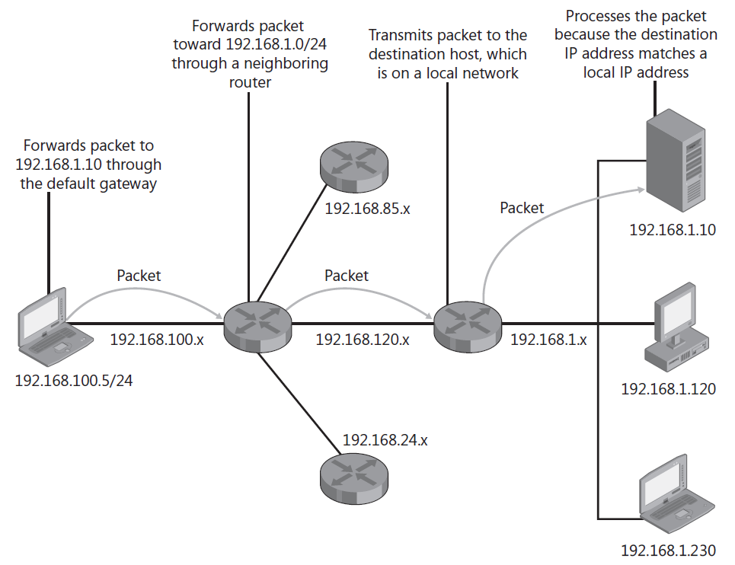
IPv4 adresace
Notes:
The determination of the network ID by using the subnet mask is a vital step in IPv4 communication.
This network ID essentially tells a computer how to handle an IPv4 packet. When
a computer on a network needs to send an IPv4 packet to a remote address, the computer first
compares its own network ID to that of the destination network ID specified in the IPv4 packet.
(To determine these network IDs, the computer always uses its locally configured subnet mask.)
If the two network IDs match, the message is determined to be local and is broadcast to the
local subnet. If the two network IDs do not match, the computer sends the packet to a local
router at the address known as the default gateway. The router at this default gateway address
then forwards the IPv4 datagram in a manner determined by its routing tables.
Figure 1-33 illustrates this process of IP routing. In the figure, a computer whose address is
192.168.100.5/24 needs to send an IP packet destined for the address 192.168.1.10. Because
the network IDs of the two addresses do not match, the computer sends the packet to the
router specified by the default gateway address. This router consults its routing tables and
sends the packet to the router connected to the 192.168.1.0 network. When the router connected
to this network receives the packet, the router broadcasts the packet over the local
subnet. The destination computer at the address 192.168.1.10 responds to the broadcast
and receives the packet for internal processing.
default gateway must share the same network ID and be located within the same
broadcast domain as the hosts it is serving.
■ If a host has no default gateway setting configured, that host will be unable to connect
to the Internet or to any computers beyond broadcast range. For example, a private
internal server that occasionally needs to download content from the Internet needs
to have a default gateway configured.
■ Leaving the default gateway setting unconfigured on a host prevents access to that host
from all points beyond the local subnet. In certain situations, therefore, you might in fact
want to leave the default gateway setting unconfigured for security reasons.

Slide 9
IPv4 adresace 5
Nejnižší adresa v síti slouží pro označení sítě – Network ID
Nejvyšší adres v síti slouží pro všesměrové vysílání (broadcast)
Ostatní jsou použitelné pro adresaci uzlů v síti
IP adresa: 192.168.10.0/24
Network ID: 192.168.10.0
Broadcast: 192.168.10.255
Adresy pro uzly: 192.168.10.1-192.168.10.254
Počet adres = 256, použitelných pro uzly = 254

Slide 10
IPv4 adresace 6
Privátní (neveřejné) IP adresy
Používá se pro adresaci vnitřních sítí
Nejsou globálně směrovatelné v rámci internetu
10.0.0.0/8
172.16.0.0/12
192.168.0.0/16

Slide 11
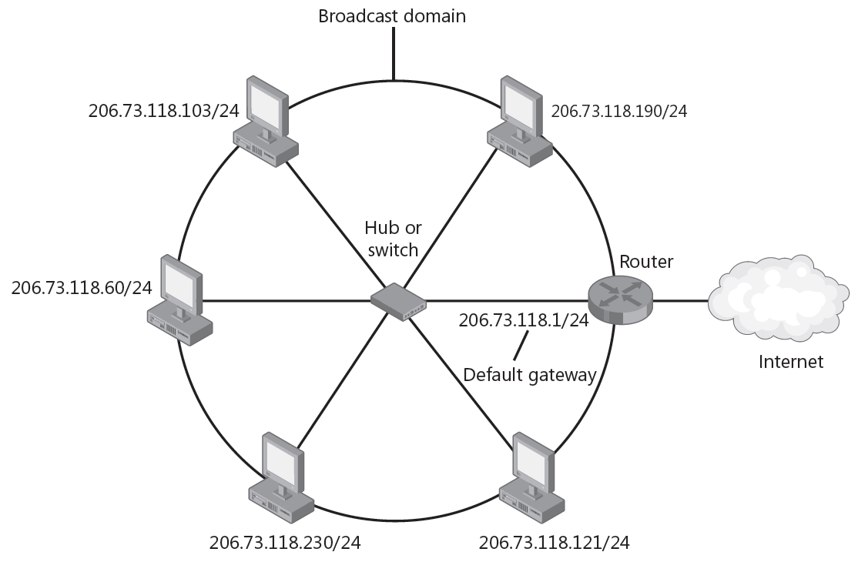
IPv4 adresace 5
Notes:
It is essential to understand that the addresses within an address block constitute a single
network, and unless the network is subnetted—a possibility we will consider later in this
lesson—that address block will serve a single broadcast domain with a single router, or way
out of the network. The default gateway is the address assigned to that router within the
same broadcast domain.
Stated another way, an address block by default is designed to serve a single subnet. A
subnet is a group of hosts within a single broadcast domain that share the same network ID
and the same default gateway address.
--
ARP/RARP

Slide 12
IPv4 adresace 7
Napište nejmenší postačující privátní Network ID, Broadcast, Host min-max pro síť kde:
Bude 7 počítačů
Bude 255 počítačů

Slide 13
IPv4 adresace 8
Řešení pro 7 počítačů
Najděte nejmenší n takové, že 2^{n}≥P; kde P je počet potřebných adres
32-n = velikost masky v bitech
2^{32-maska} =počet adres v síti
2⁴≥(7+2) [7 počítačů + network id + broadcast]
Maska: 32-4 = 28 (255.255.255.240)
Network ID: 192.168.0.0/28
Host min: 192.168.0.1, host max: 192.168.0.14
Broadcast: 192.168.0.15

Slide 14
IPv4 adresace 9
Řešení pro 255 počítačů
Najděte nejmenší n takové, že 2^{n}≥P; kde P je počet potřebných adres
32-n = velikost masky v bitech
2^{32-maska} =počet adres v síti
2⁹≥(255+2) [255 počítačů + network id + broadcast]
Maska: 32-9 = 23 (255.255.254.0)
Network ID: 192.168.0.0/23
Host min: 192.168.0.1, host max: 192.168.1.254
Broadcast: 192.168.1.255

Slide 15
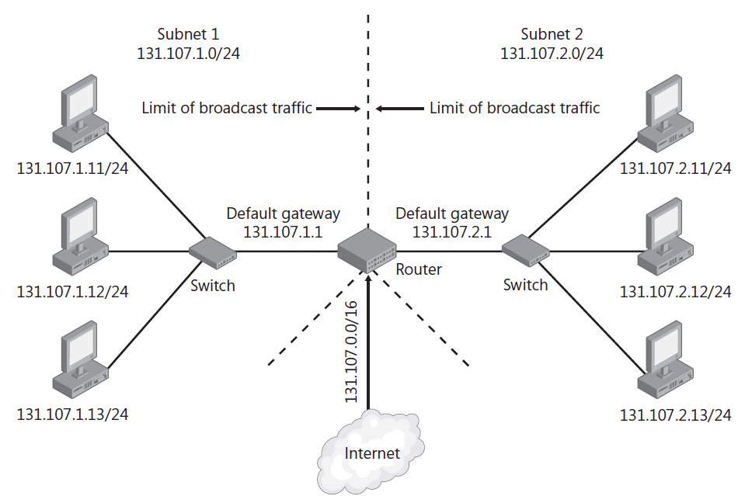
IPv4 adresace 7
Notes:
Subnetting is often used to accommodate a divided physical topology or to restrict broadcast
traffic on a network.
Suppose you are designing or redesigning the address space for a campus network that has
four public servers housed in each of four buildings. Each of the four buildings includes a
router that connects to the rest of the campus network. If your ISP has allocated to you the
/26 network 208.147.66.0, your address space includes 64 public addresses in the range from
208.147.66.0 through 208.147.66.63. Because of the physical topology, however, you cannot
put all of these addresses in a single subnet. As illustrated in Figure 1-41, the routers in each
building create eight separate physical segments that you have to accommodate with your
IP address space design.

Slide 16
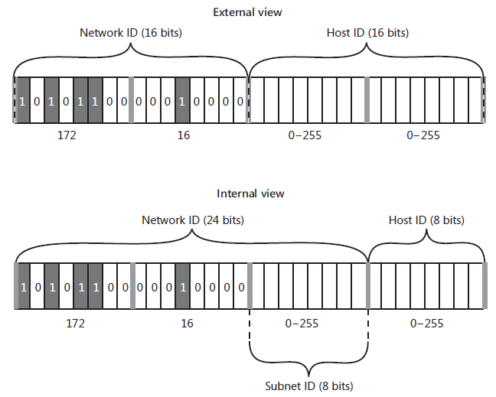

Slide 17
IPv4 adresace 10
Rozdělení sítě pomocí rozdílné velikost masky podsítě (VLSM)
Máme k dispozici rozsah IP/24
1. síť 100 PC, 2.síť 50 PC, 3.síť 20 PC
Maska sítě | Podsítí | Uzlů v podsíti
255.255.255.0 | 1 | 254
255.255.255.128 | 2 | 126
255.255.255.192 | 4 | 62
255.255.255.224 | 8 | 30

Slide 18
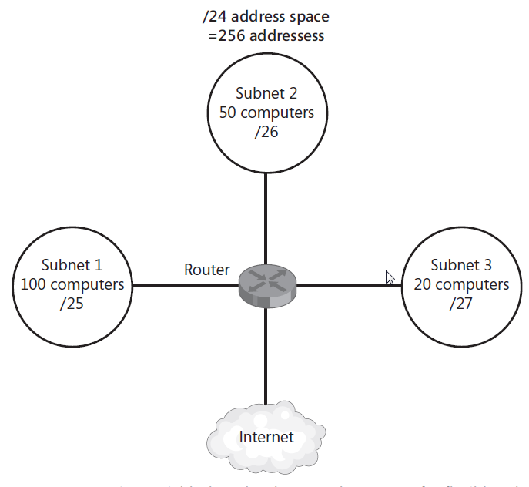
92.168.0.128 - 92.168.0.191
92.168.0.0 - 92.168.0.127
92.168.0.192 - 92.168.0.223
92.168.0.0/24
Notes:
For example, if you need one subnet to accommodate 100 computers, a second subnet to
accommodate 50 computers, and a third subnet to accommodate 20 computers, this arrangement
cannot be accommodated by any single internal subnet mask for a /24 address space.
As Table 1-5 shows, any single default mask fails to accommodate either enough subnets or
enough hosts per subnet to meet all your network needs.
However, if you use different subnet masks for each subnet, you will be able to divide up
the /24 address space in a way that accommodates your needs. This option prevents you from
having to acquire new address space from your provider.
Figure 1-45 illustrates how you can use subnet masks of various lengths to accommodate
three subnets of 100, 50, and 20 hosts, respectively. This particular network configuration leaves
some space unused so that more subnets can be added later.

Slide 19
IPv4 adresace 11
Jaký je nejmenší subnet takový, aby na sebe servery s následujícími adresami viděli?
Jaká je adresa sítě?
172.16.254.131
172.16.254.140
172.16.254.158

Slide 20
IPv4 adresace 12
.131
128 | 64 | 32 | 16 | 8 | 4 | 2 | 1
1 | 0 | 0 | 0 | 0 | 0 | 1 | 1
.140
128 | 64 | 32 | 16 | 8 | 4 | 2 | 1
1 | 0 | 0 | 0 | 1 | 1 | 0 | 0
.158
128 | 64 | 32 | 16 | 8 | 4 | 2 | 1
1 | 0 | 0 | 1 | 1 | 1 | 1 | 0

Slide 21
IPv4 adresace 13
Řešení
síť: 172.16.254.128/27 (255.255.255.224)
+15 bitů k adrese sítě
3 bity z posledního bajtu adresy
min host: 172.16.254.129
max host: 172.16.254.158
broadcast: 172.16.254.159
počet použitelných adres: 30

Slide 22
Demo

Slide 23
Úkoly 1
Každý VM má právě 2 síťové adaptéry
S IP adresou z privátního rozsahu 192.168.100.X
S link local adresou (APIPA) 169.254.X.X
Adaptér s IP adresou 192.168.X.X slouží pro vzdálené připojení (RDP), síť je sdílena všemi VM. V případě špatné konfigurace nebo změny IP přestane vzdálené připojení fungovat!
Pojmenujte tento adaptér WAN na všech VM

Slide 24
Úkoly 2
Adaptér s APIPA adresou 169.254.X.X je připojen do sítě pouze mezi vaší skupinkou VM.
Pojmenujte tento adaptér LAN na všech VM
Nastavte počítači PV176-X-1 (nejnižší port) privátní IP 10.10.10.1/24 bez DNS a výchozí brány
Nastavte počítači PV176-X-2 (druhý nejnižší port) privátní IP 10.10.10.2/24 bez DNS a výchozí brány
Otestujte spojení mezi stroji pomocí příkazu ping
Vyzkoušejte tracert na stroje fss.muni.cz a fi.muni.cz
Otestujte „pathping“, „Ipconfig /all“ „arp –a“

Slide 25
Úkoly 3
Zvládnete to stejné pomocí PS?
PowerShell
Adaptér: Get-Command -Module NetAdapter
TCP/IP: Get-Command –Module NetTCPIP
DNS: Get-Command -Module DnsClient

